Slide 1

Microsoft Office
Project 2010
Curso Básico
Unidad 3

Slide 2
  CONVENCIONES
  En este material se dan instrucciones acerca del uso de los diferentes comandos de MS Project 2010.
  Para guiarle en su localización, se utiliza la siguiente nomenclatura:
    <Nombre_ficha> | { <Nombre_opción> | <Nombre_grupo> }
    [ | <Nombre_comando> ] [ | <Nombre_cejilla> ]
  Donde:
    <Nombre_ficha>: Es una de las fichas de la cinta de opciones de Project
    <Nombre_opción>: Es una opción del Menú Archivo
    <Nombre_grupo>: Es el nombre de uno de los grupos lógicos de comandos
    <Nombre_comando>: Secuencia de uno o más comandos de la cinta de opciones
  <Nombre_cejilla>: Es el nombre de una de las cejillas de la ventana
De los elementos indicados entre ‘{‘ .. ‘}’ se utiliza uno
Los elementos indicados entre ‘[‘ .. ‘]’ son opcionales

Slide 3
  CONVENCIONES
  Ejemplos:
  “Proyecto | Propiedades | Información de Proyecto”
  indica que debe seleccionar la ficha “Proyecto” y en el grupo “Propiedades” seleccionar el botón “Información de Proyecto”.
  “Vista | Zoom | Escala Temporal | Escala Temporal… | Período no laborable”
  indica que debe seleccionar la ficha “Vista” y en el grupo “Zoom” el botón “Escala Temporal”, luego la opción “Escala Temporal…” y en la ventana desplegada la cejilla “Período no laborable”.

Slide 4
  RECOMENDACION
  Se recomienda que conforme se estudie el contenido de este material se realicen en forma paralela los pasos indicados en la aplicación MS Project 2010, para una mayor comprensión.

Slide 5
Tema 5
Gestión de Costos del Proyecto

Slide 6
Gestión de Costos del Proyecto
Microsoft Office Project 2010

Slide 7
Microsoft Project 2010
Gestión de Costos del Proyecto
Comprende la estimación, el registro y control de los costos de los recursos humanos y materiales del proyecto.

Slide 8
Microsoft Project 2010
Tipos de Costos
Project permite administrar cuatro tipos de costos:
Tasas de recursos: Costo variable dependiendo del uso de los recursos. Definidas en la “Hoja de recursos”, en las columnas “Tasa estándar” y “Tasa horas extra”, para recursos de trabajo y “Tasa estándar” para recursos tipo material.

Slide 9
Microsoft Project 2010
Tipos de Costos
Costo por uso: Costo fijo por utilizar un recurso material o de trabajo en una tarea. Definido en la “Hoja de recursos”, en la columna “Costo/Uso”.

Slide 10
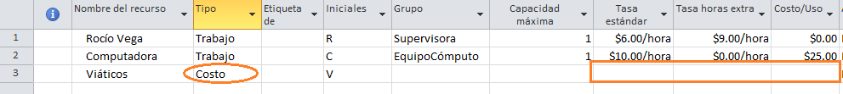
Microsoft Project 2010
Tipos de Costos
Recurso tipo costo: Gastos monetarios incurridos en la ejecución de una tarea. Ejemplo: hospedaje, viáticos, etc.
  El recurso se crea en la “Hoja de recursos” sin establecer ningún costo.

Slide 11
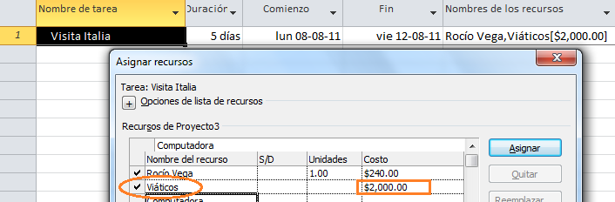
Microsoft Project 2010
Tipos de Costos
Recurso tipo costo:
El monto del gasto se establece en la ventana “Asignar recursos”, en la columna “Costo”, en forma específica para cada una de las tareas.

Slide 12
Microsoft Project 2010
Tipos de Costos
Costos fijos: Costo fijo de realizar una tarea.
  Ejemplo: Una capacitación en el laboratorio de computadoras tiene un costo fijo, independientemente de la cantidad de estudiantes que asista.

Slide 13
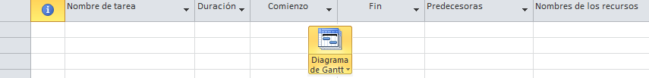
Microsoft Project 2010
Tipos de Costos
Costos fijos:
  Este costo fijo está relacionado con la tarea, no con recursos. El costo fijo se registra en la tabla “Costo” del Diagrama de Gantt, en la columna “Costo fijo”.
  Por defecto, al usar la vista Diagrama de Gantt se nos presenta la tabla “Entrada”.

Slide 14
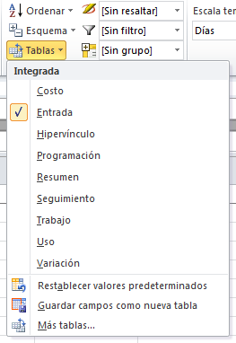
Microsoft Project 2010
Tipos de Costos
Costos fijos:
  La selección de la tabla “Entrada” se nos muestra en Vista | Datos | Tablas.

Slide 15
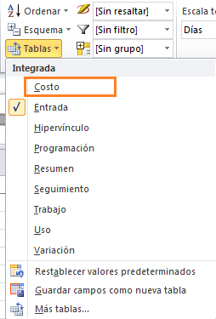
Microsoft Project 2010
Tipos de Costos
Costos fijos:
  Para seleccionar la tabla “Costo”, se escoge de la lista mostrada.

Slide 16

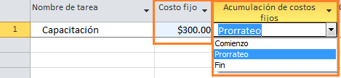
Microsoft Project 2010
Tipos de Costos
Costos fijos:
  En la tabla “Costo”, columna “Costo fijo”, colocamos el costo fijo de realizar la tarea y en la columna “Acumulación de costos fijos” indicamos la forma de acumular el costo fijo real.

Slide 17
Microsoft Project 2010
Gestión de Costos del Proyecto
Para que Project gestione los costos se requiere:
  Asignar costos a los recursos, asignar los recursos a las tareas y dar seguimiento en Project al avance del proyecto.
  Asignar los costos fijos a las tareas.

Slide 18


